Slide 1
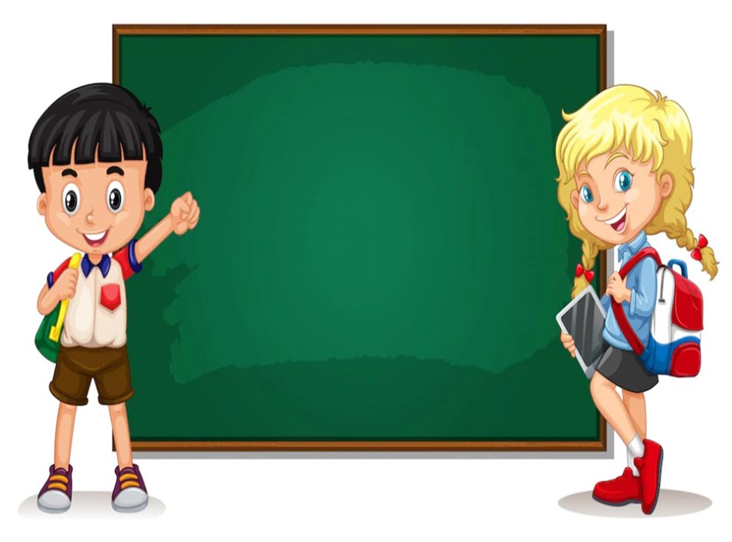
UBND QUẬN LONG BIÊN
TRƯỜNG MẦM NON HOA HƯỚNG DƯƠNG
PHÁT TRIỂN NGÔN NGỮ
Đề tài : Truyện : Chiếc ô của Thỏ trắng
Lứa tuổi: 24 – 36 tháng
Lớp : NT D1
Năm học : 2024-2025

Slide 2
Cô và các con cùng nghe bài hát : Chú Thỏ con nhé!

Slide 3
Các con vừa được nghe bài hát gì?
Cô và các con vừa được nghe bài hát : Chú Thỏ con. Trong bài hát nói về chú Thỏ con rất đáng yêu đấy.
Cô còn biết một câu chuyện nữa cũng nói đến bạn Thỏ, để biết bạn Thỏ đã làm gì các con hãy cùng lắng nghe câu chuyện “ Chiếc ô của Thỏ trắng”.

Slide 4



Cô vừa kể cho các con nghe câu chuyện gì?
A. Chiếc ô của Thỏ trắng
B.Chú Thỏ con

Slide 5
Các con cùng nghe lại câu chuyện một lần nữa nhé !

Slide 6
Trong câu chuyện có những nhân vật nào?
A. Thỏ trắng
B.Mèo con
Đúng
Đúng
C.Gà con
D.Chó con
Đúng
Sai

Slide 7


Khi gặp trời mưa Thỏ lấy gì để che đầu?
A.Bẻ lá cây to làm ô che đầu.
b.Đội mũ
C.Che ô

Slide 8
Thỏ trắng gặp những ai?
A.Gà con
B.Mèo con
Đúng
Đúng
C.Chó con
Đúng

Slide 9
Khi trời mưa Thỏ gặp Gà con , Mèo con thì Thỏ đã làm gì?
A. Rủ 2 bạn đi chơi
B.Cho Mèo con và Gà con cùng che mưa

Slide 10


Các con thấy bạn Thỏ trắng có tốt bụng không?
A.Có ngoan
B.Không ngoan

Slide 11
Giáo dục
Qua câu chuyện “ Chiếc ô của Thỏ trắng” các con nhớ là khi trời mưa các con phải che ô,mặc áo mưa để không bị ướt. Và các con hãy giúp đỡ mọi người khi gặp khó khăn nhé.

Slide 12
Cô mời các con nghe lại câu chuyện một lần nữa nhé!

Slide 13
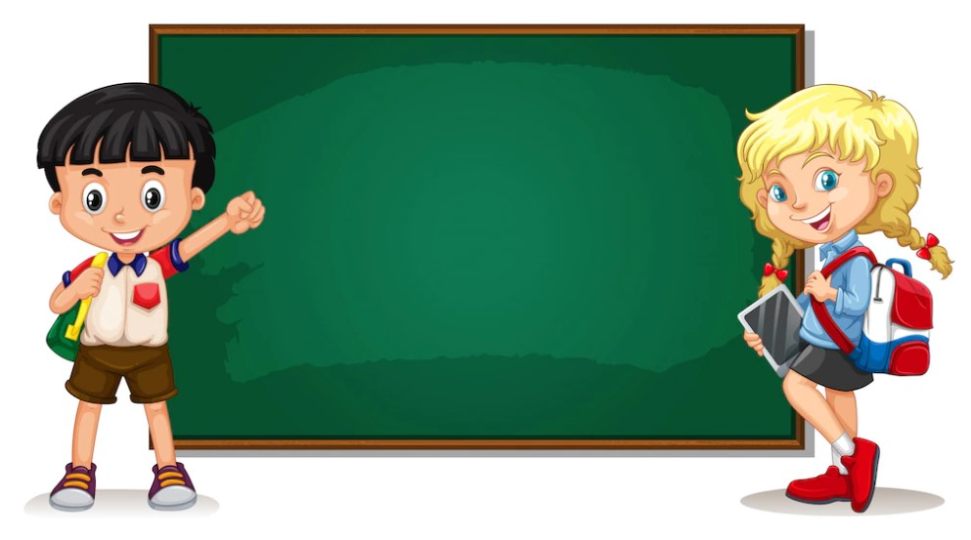
Trò chơi : Tìm bóng cho con vật

Slide 14
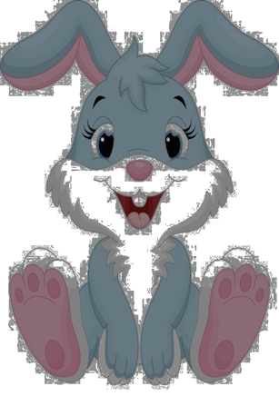
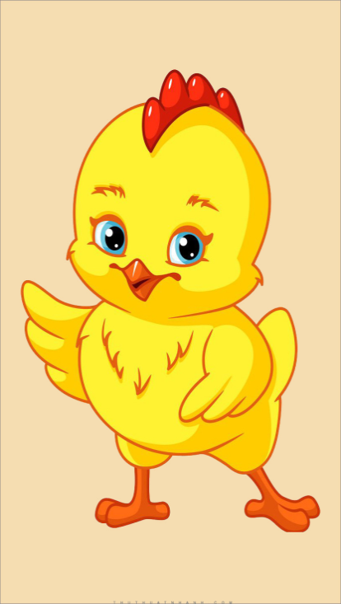
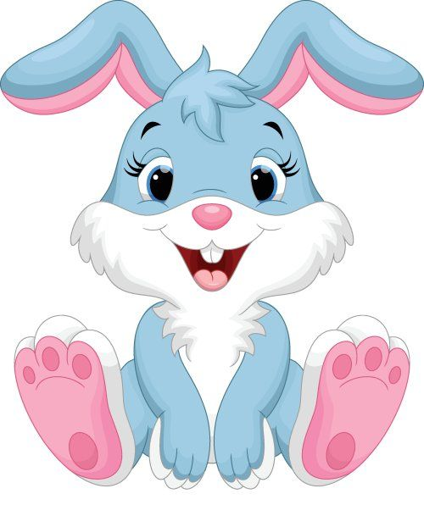


Con Thỏ
Con Gà
Con Mèo

Slide 15
Hẹn gặp lại các con trong giờ học tiếp theo

